Slide 1
Презентация на тему: «Здоровый образ жизни»

Slide 2
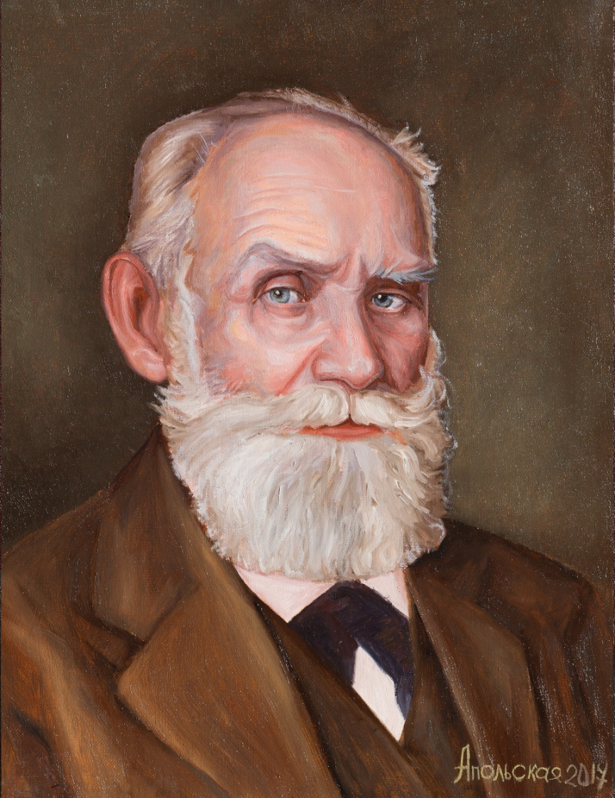
Здоровье – это бесценный дар, он дан увы не навечно , его надо беречь!
И.И. Павлов

Slide 3


Slide 4
Здоровый образ жизни — образ жизни отдельного человека с целью профилактики болезней и укрепления здоровья. ЗОЖ - это концепция жизнедеятельности человека, направленная на улучшение и сохранение здоровья с помощью соответствующего питания, физической подготовки, морального настроя и отказа от вредных привычек.

Slide 5
Актуальность здорового образа жизни вызвана возрастанием и изменением характера нагрузок на организм человека в связи с усложнением общественной жизни, увеличением рисков техногенного, экологического, психологического, политического и военного характера, провоцирующих негативные сдвиги в состоянии здоровья.

Slide 6
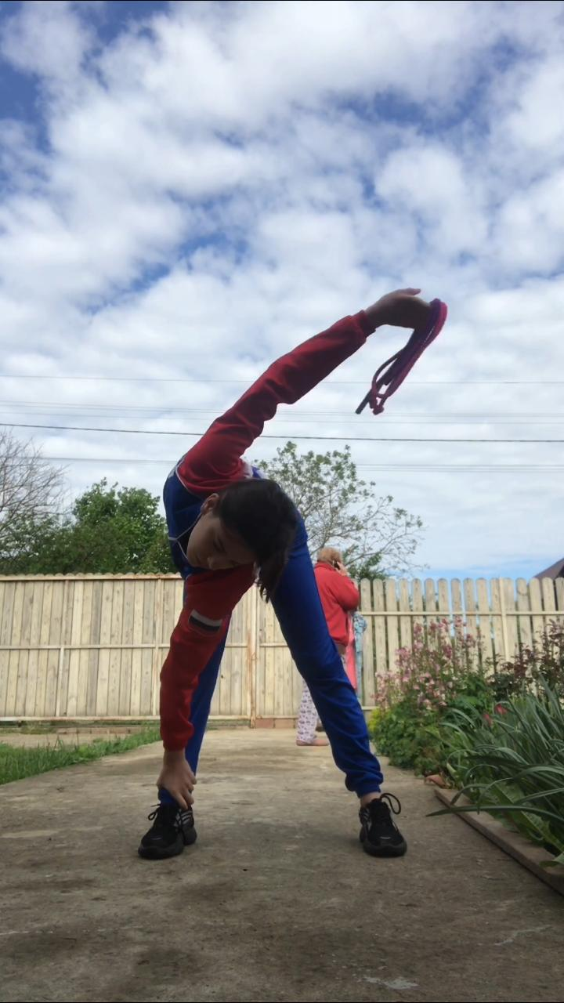
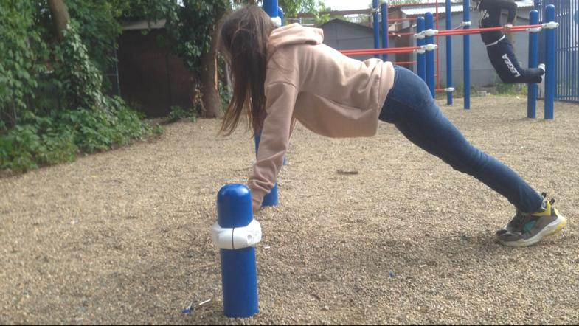

Slide 7
Крепкий сон
Также наше здоровье зависит от хорошего сна. Достаточный сон необходим для нормальной деятельности нервной системы. Потребность во сне у разных людей может быть разная, но в среднем рекомендуется спать не менее 8 ч. Регулярное недосыпание ведёт к снижению работоспособности и сильной утомляемости. Для того чтобы Вас не мучила бессонница необходимо за 1 ч. до сна прекратить физическую или умственную работу. Последний приём пищи должен быть не позднее, чем за 2 ч. до сна. Спать лучше в хорошо проветриваемой комнате, а также желательно ложиться спать в одно и тоже время.

Slide 8


Slide 9
Правильное питание
Строгое соблюдение ритма приема пищи. Отучаться насыщаться пищей до предела. Пищу надо есть с вниманием и удовольствием, не спеша прожевывать и почувствовать вкус.

Slide 10
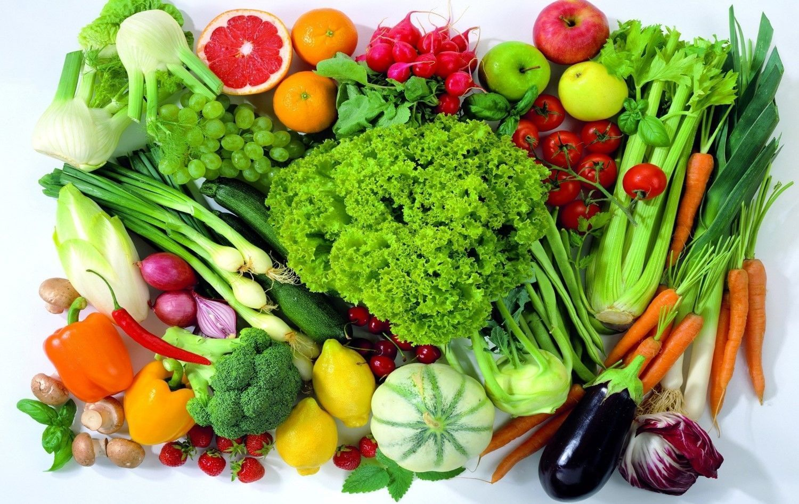

Slide 11
Отказ от вредных привычек
Отказ от вредных привычек. Вредные привычки - это сложившиеся способы деструктивного (саморазрушающего) поведения, осуществление которого в определённых ситуациях приобретает характер потребности. Вредные привычки могут: складываться стихийно быть побочным продуктом направленного воспитания и обучения перерастать в устойчивые черты характера Приобретать черты автоматизма быть социально обусловленными

Slide 12


Slide 13


Slide 14
Спасибо за внимание!

